Slide 1

муниципальное дошкольное образовательное автономное учреждение
«Детский сад №123 « Гармония» комбинированного вида г.Орска»
Дидактическая игра
«Космический бой»
Подготовил воспитатель: Косягина Татьяна Николаевна

Slide 2
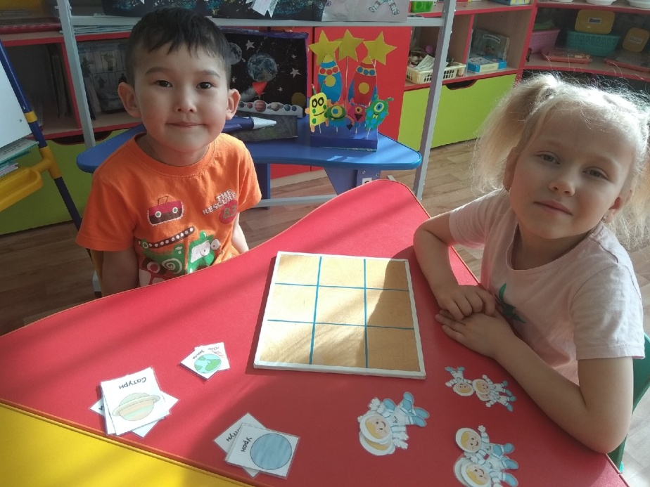
Цель игры: развивает память, мышление, внимание, мелкую моторику рук. Воспитывает дружеские отношения между детьми.
Для детей старшего возраста
Правила игры: В игре принимают участие 2 игрока. Перед началом игры каждый участник получает по 9 фишек трех размеров. По считалочке определяется первый ход.

Slide 3
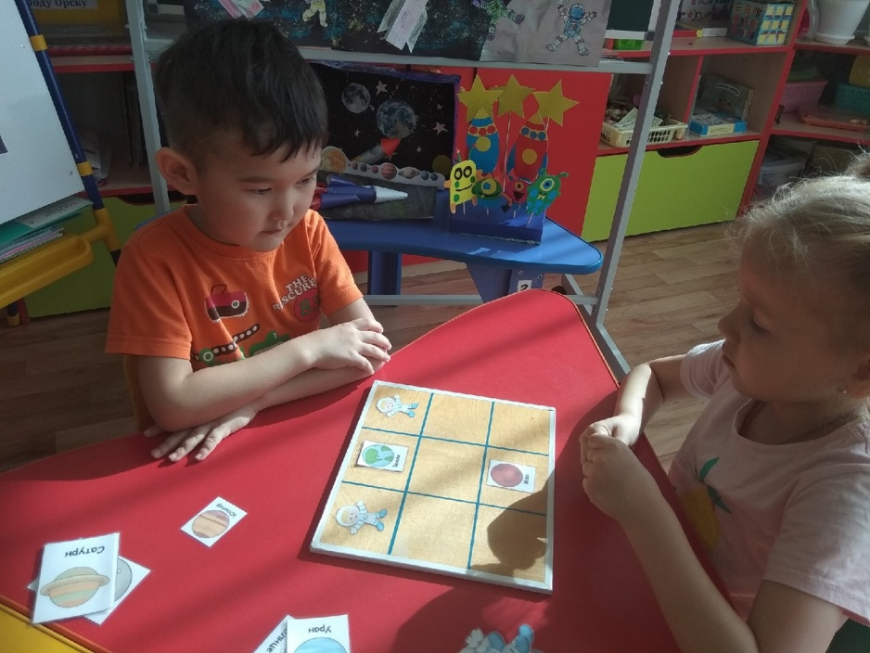
Первый игрок начинает свой ход с маленькой фишки. Далее свой ход делает соперник, так же начиная с маленькой фишки. Маленькие фишки могут занимать любые свободные клеточки.

Slide 4
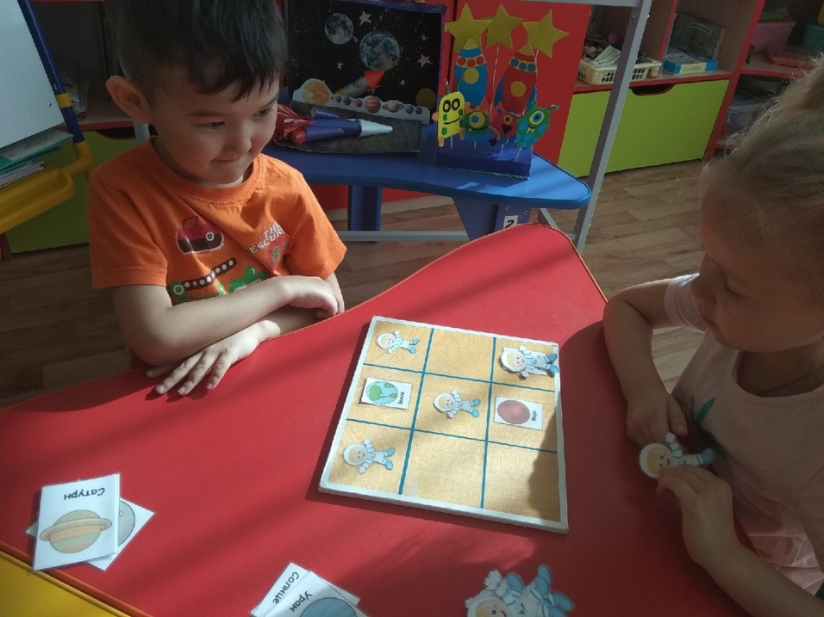
Когда все маленькие фишки займут место на игровом поле, приходит очередь ходить средними фишками. Фишки среднего размера могут занимать свободные клеточки на игровом поле или "съесть" (т. е. накрыть) фишки соперника маленького размера.

Slide 5
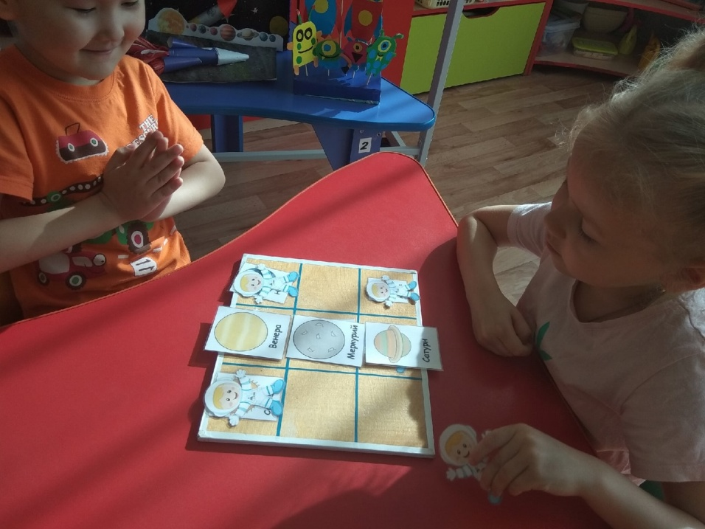
Соответственно большие фишки могут занимать места на поле только после того как у игроков закончатся фишки среднего размера. Фишки большого размера могут «съесть» (накрыть фишку соперника) фишки соперника более маленького размера.

Slide 6

СПАСИБО ЗА ВНИМАНИЕ!

